Slide 1
如何製作一份優質的投影片
報告者：巫佩珊

Slide 2
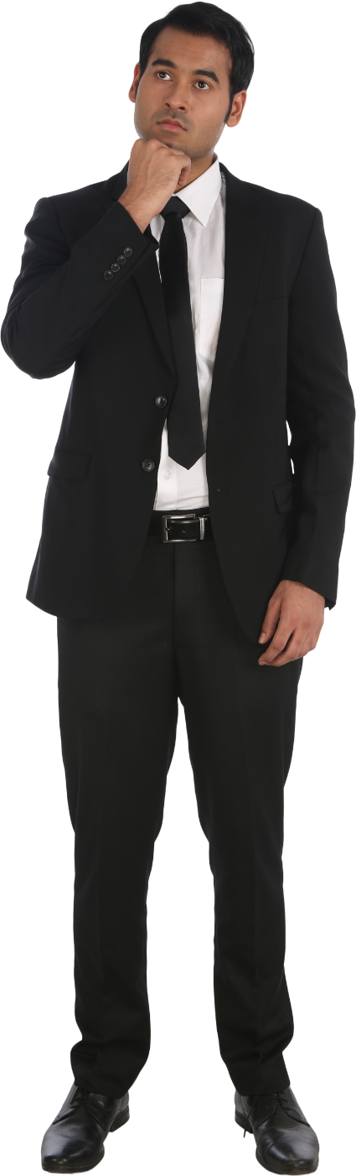
底圖填滿/插入圖案
好的簡報，必須能夠讓觀眾在短時間可以抓到你的重點

Slide 3
製作簡報常見的三項錯誤
Tab 第二階
Shift+Tab復原
錯誤一：
  在投影片裡塞滿了大量文字
錯誤二：
  簡報者使用單調語氣誦簡報
錯誤三：
  在每一頁的簡報套用令人分心的動畫。

Slide 4
精準傳遞你的想法
smartArt
WHO 簡報對象是誰
HOW 我該說什麼
WHY 觀眾想聽什麼

Slide 5
轉場效果

Slide 6
投影片動畫：進入→強調→離開
標題

Slide 7
複製動畫
標題1
標題2

Slide 8
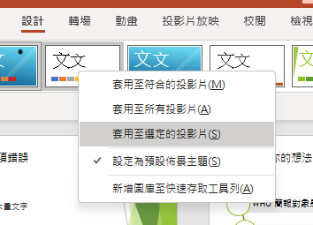
套用新的設計範本

Slide 9
投影片母片
檢視/投影母片
加上logo
加上頁碼/日期
快速更換字型

Slide 10

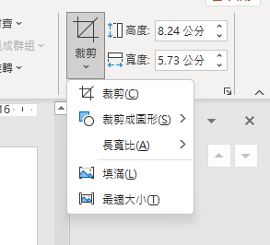
做一個好觀眾，鼓勵別人說
說他們自己。
-戴爾．卡內基

Slide 11
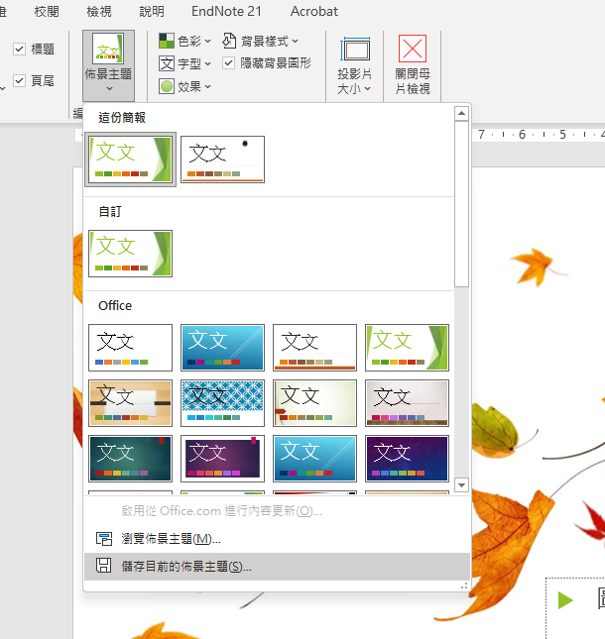

Slide 12
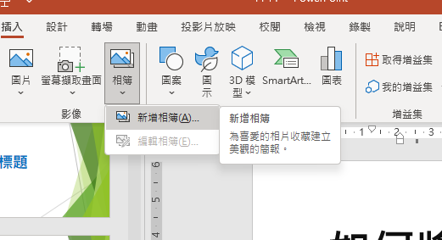
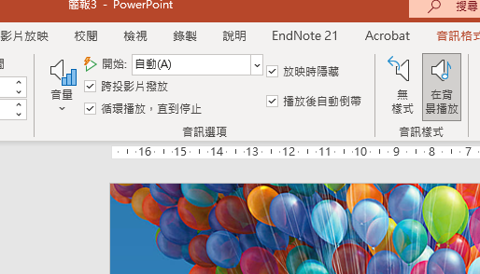
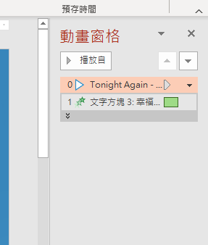
如何將相片轉換投影片 + 配樂設定
Youtube 音效庫
  https://studio.youtube.com/channel/UC7ck_IHMNFeLIPlu5M7q-NQ/music

Slide 13
